Slide 1

科 技 改 变 生 活
宣讲人：谭鸿博 时间：2022-11-7
组长：刘硕（制作）
组员：陈扬 孙成 代宇轩 赵晨伟 鞠家俊 彭涵咏 谭鸿博

Slide 2

目录
无人机给生活带来的改变

Slide 3

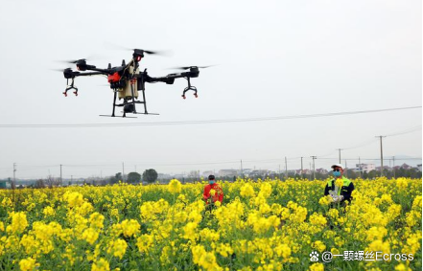
保护农田防治除虫
当农田的面积比较大时，单纯靠农民手动进行农药喷洒的话，不仅辛苦，而且效率还低。将无人机装载药箱、喷洒设备和监控设备，就可以实现对农田进行喷药或数据采集。在高效完成农田防治工作的同时，还能节省大量的人力。

Slide 4

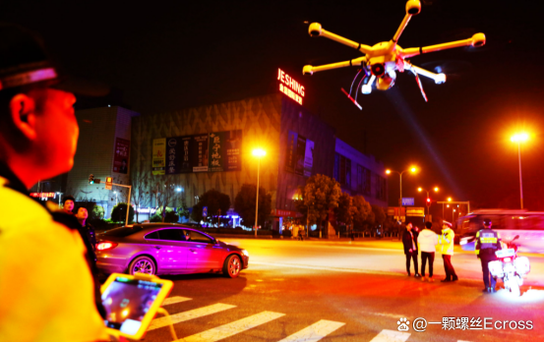
协助解决交通问题
开车的时候最烦遇到的事情莫过于堵车了，特别是像在高速这种极易出事故的地方，一不小心车辆就会堵成长龙。如果要等交警赶到现场才能开始处理，那可能要等待不少时间。这时派出一辆无人机，便可以用最快的速度赶到现场，全方位拍摄事故现场要素照片，并通过软件对事故进行定责、建档，快速给出处理结果。在节省人力物力的同时，还能更快的恢复交通。

Slide 5

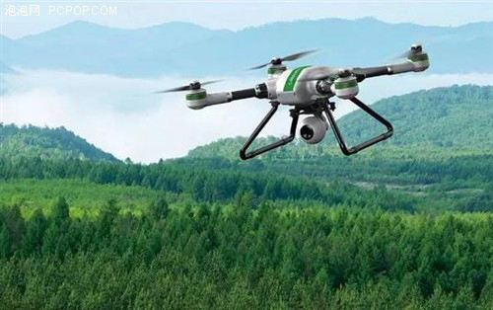
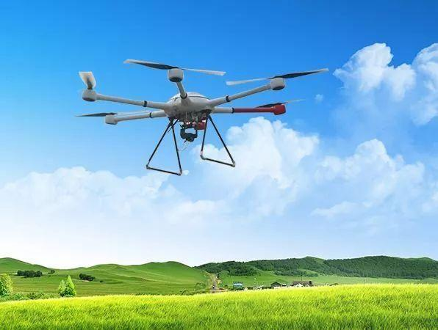
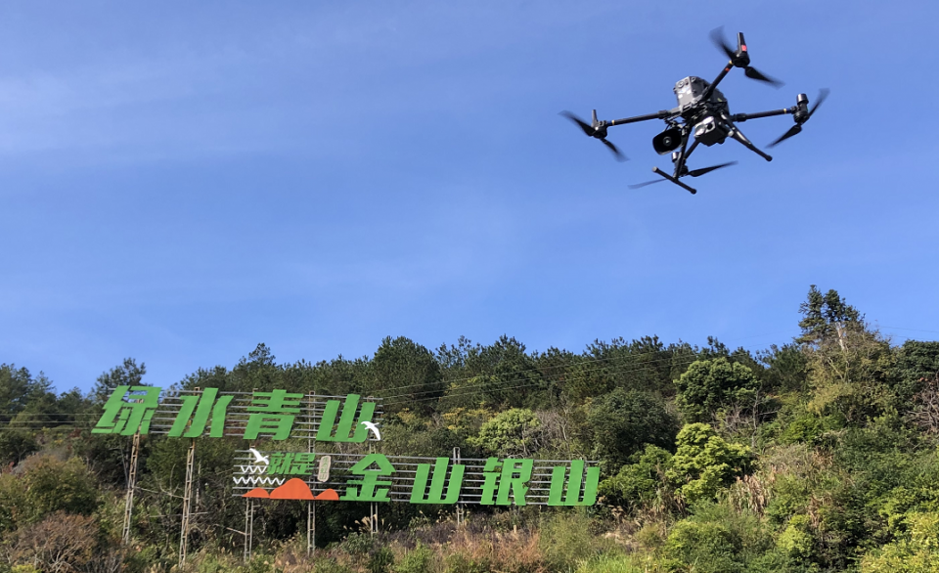
环境保护与治理 环境监测部门可以利用无人机，对工厂废气、废水的排放进行监控和采集，从而让环监部门更快地找到污染源头并确定污染程度，还能对污染事件的后续持续跟踪，观察其是否依法有进行治理。
无人机给生活带来的改变

Slide 6

无人机给生活带来的改变
疫情区域精准防控
自从2020年疫情爆发以来，医务人员就不时的冲在抗疫一线。当有了无人机的加入，无疑可以为他们减轻不少负但

Slide 7

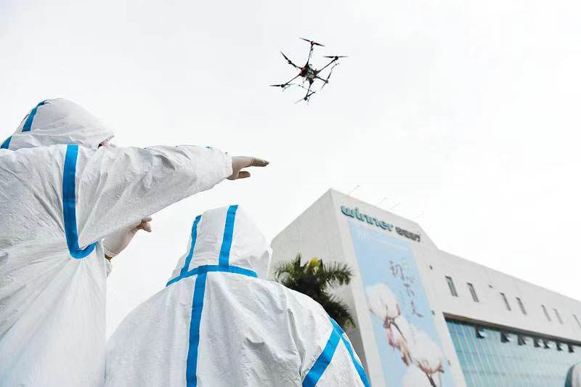
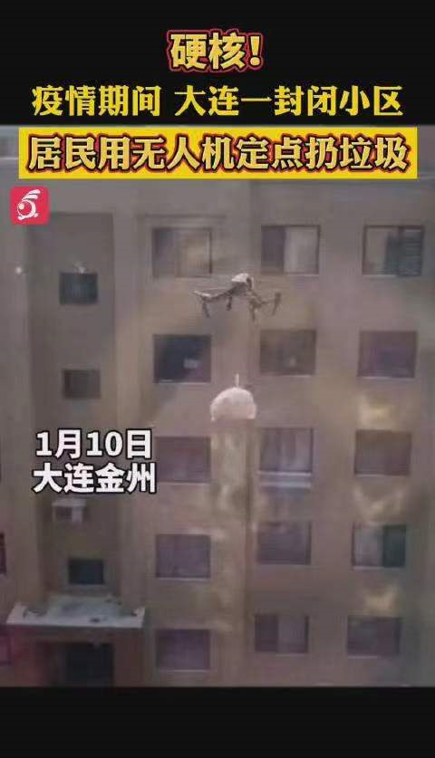
防疫宣传和巡查
疫情区域精准防控
大规模精准消毒体温检测

Slide 8

谢谢大家

